Slide 1
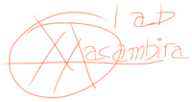



Ontologia e vocabulário para a biblioteca de Participação Social primeiros passos com conselhos e conferências
Equipe do Participa.br
(Renato Fabbri)
20/Out/2014

Slide 2
Roteiro
Apresentação
Ontologia e vocabulário de conselhos
Onde contribuir? Especificações do vocabulário (SKOS) e da ontologia (OWL)
Ontologia e vocabulário de conferências
Previsões e sugestões

Slide 3
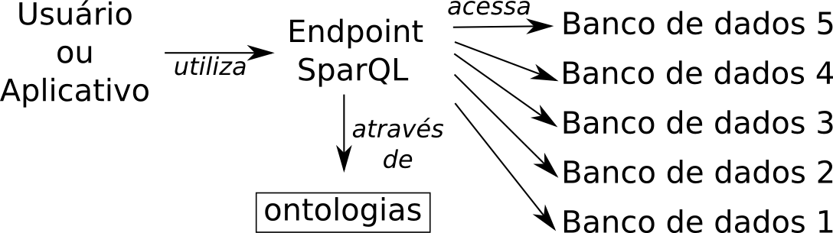
1- Apresentação
OPS, OPA, Ontologiaa, OCD
Integração do Participa.br no Grafo Gigante e Global
Sistema de recomendação de recursos enriquecendo a navegação
Avanços com os outros produtos PNUD e confluência com pesquisa na física computacional

Slide 4
2- Conselhos
Interpretação do grafo entregue aos participantes.
Leitura do vocabulário entregue aos participantes.
Todos os recursos estão online no repositório do último produto pnud desta consultoria: https://github.com/ttm/pnud5/tree/master/apresentacoes
e do vocabulário e ontologia da biblioteca de participação: https://github.com/ttm/vocabulario-participacao/

Slide 5
3- Onde contribuir?
Principalmente:
  skos:prefLabel, skos:altLabel, skos:scopeNote, skos:definition no vocabulário
  skos:related, skos:broader no vocabulário
  Restrições existenciais e universais nos conceitos da ontologia
  Axiomas funcionais e inversamente funcionais nas propriedades da ontologia

Slide 6
4- Conferências
Interpretação do grafo entregue aos participantes.
Leitura do vocabulário entregue aos participantes.
Visita ao grafo no cacoon para a ponte com os documentos.
Todos os recursos estão online no repositório do último produto pnud desta consultoria: https://github.com/ttm/pnud5/
e do vocabulário e ontologia da biblioteca de participação: https://github.com/ttm/vocabulario-participacao

Slide 7
5- Previsões e sugestões
Consideração dos documentos produzidos por conselhos e conferências
Consideração de novas instâncias e mecanismos, como ouvidorias, fóruns, mesas redondas, etc
Aproveitamento destas estruturas ontológicas para integração do PNPS e Participa.br ao Grafo Gigante e Global do LOD
Suporte de linguistas e programadores a frente de web semântica / dados linkados
Centro imaterial de pesquisa e desenvolvimento

Slide 8
Agradecimentos
SNAS/SGPR
Equipe do Participa.br
PNUD/ONU
IFSC/USP
CNPq
LabMacambira.sf.net
Especialistas e interessados presentes

